Slide 1
JOKER 论坛
小组：德玛西亚王国的Joker委员长卫队
成员：冯聪聪 李亚龙 宋孟韬 王张

Slide 2
索引
总体介绍
首页
登录界面
注册界面
帖子页面
个人信息

Slide 3
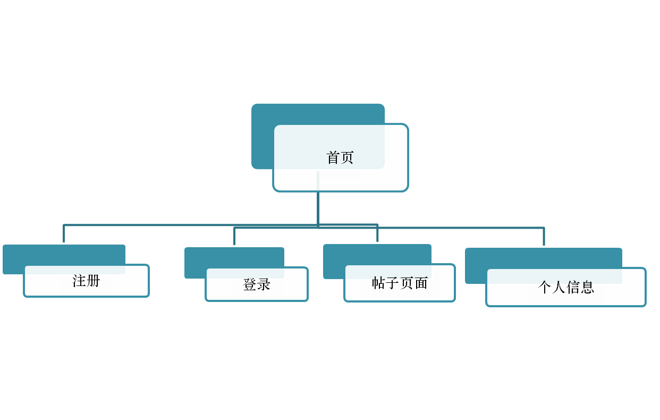
总体的结构

Slide 4
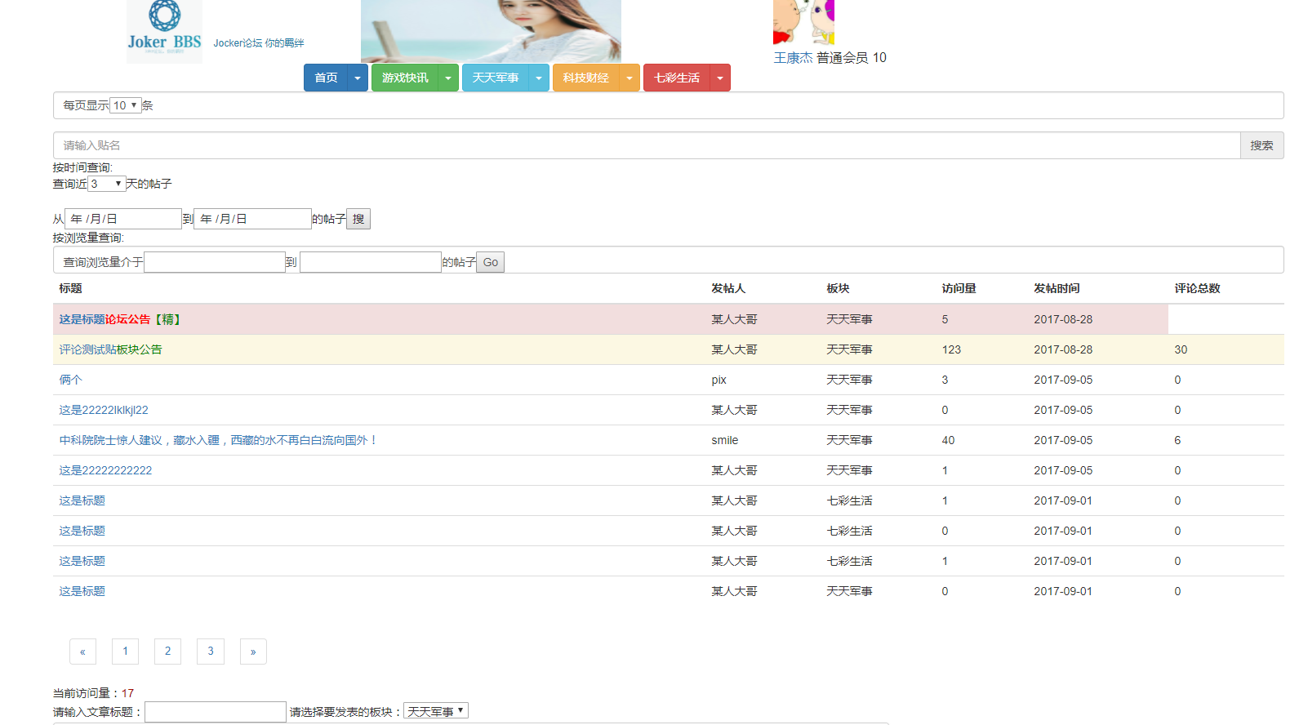
主页面
主页面：功能强大，可以进行各种搜索

Slide 5
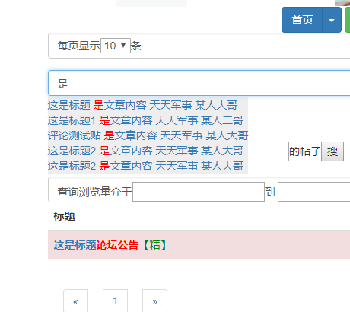
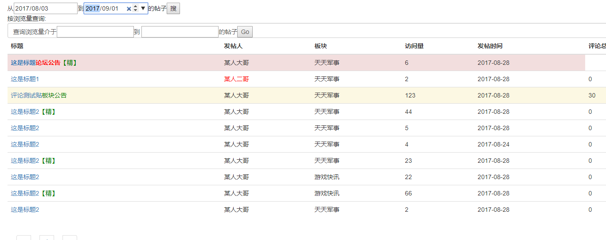
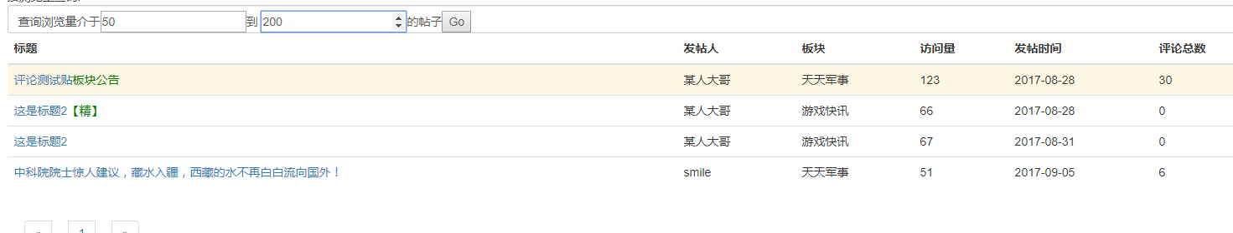
主页面查询：ajax模糊查询 查询内容包括帖名或帖子内容、按时间段查询、 发帖

Slide 6
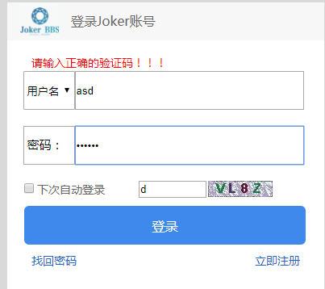
登录页面 非空验证、手机邮箱正则表达式、验证码自动生成、回答问题寻回密码、账号验证

Slide 7
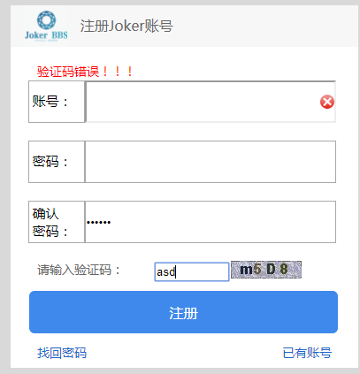
注册页面
非空验证、手机邮箱正则表达式、验证码自动生成、回答问题寻回密码

Slide 8
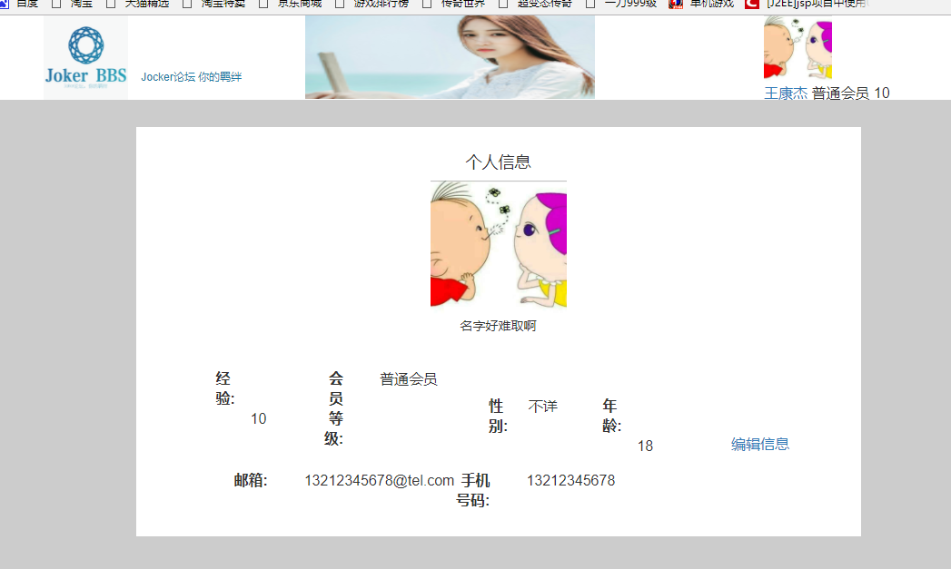
个人信息
显示个人信息、同时可以进行个人信息的编辑

Slide 9
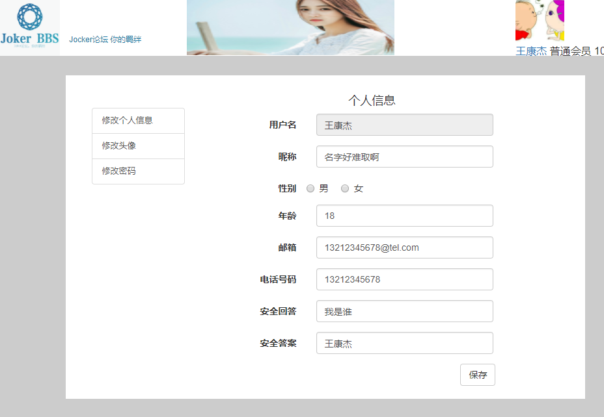
修改个人信息：头像、密码等

Slide 10
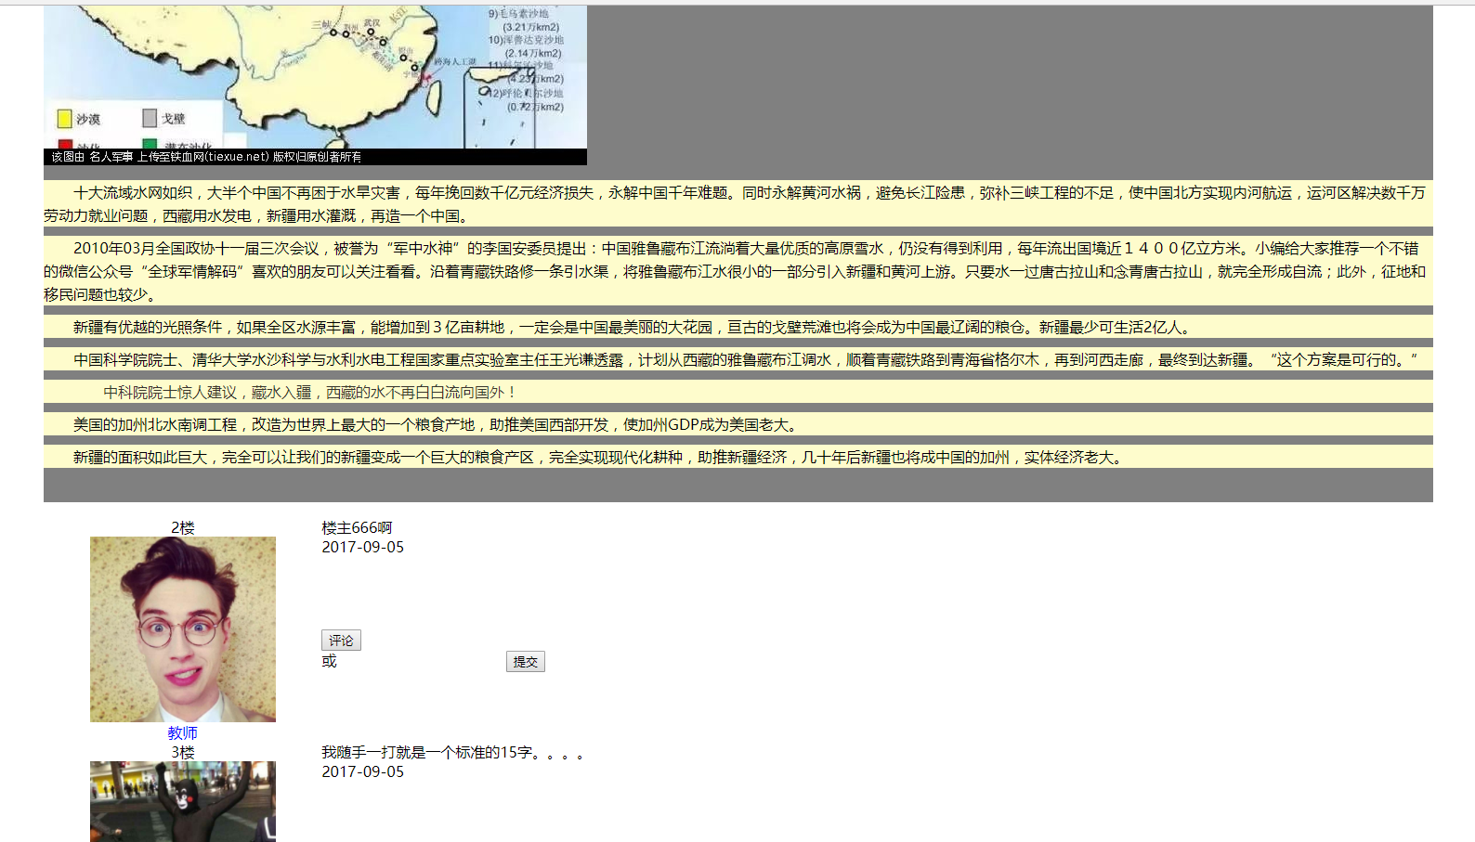
帖子内容：在帖子下进行一系列评论

Slide 11
体会心得
项目不能太大，也不能太小
这个要根据项目练习的阶段，练习的时间，练习的目标来判断，不能太大，太大了做不完，也不能太小，太小了没有意义，达不到练习的目的，项目不能脱离实际应用系统
项目应该是实际的系统，或者是实际系统的简化和抽象,不能够是没有实战意义的教学性或者是纯练习性的项目。
因为培训的时间有限，必须让学员尽快地融入到实际项目的开发当中去。任何人接受和掌握一个东西都需要时间去适应，
需要重复几次才能够真正掌握，所以每个项目都必须跟实际应用挂钩。项目应能覆盖所学的主要知识点学以致用，学完的知识点需要到应用中使用，
才能够真正理解和掌握，再说了，软件开发是一个动手能力要求很高的行业，什么算会了，那就是能够做出来，写出代码来，把问题解决了，你就算会了。

Slide 12
Thank you!

